Slide 1
kubernetes 资源限制
讲师：张士杰/杰哥(2973707860)
http://www.magedu.com

Slide 2
课程大纲:
1.kubernetes中资源限制概括
2.kubernetes对单个容器的CPU及memory实现资源限制
3.kubernetes对单个pod的CPU及memory实现资源限制
4.kubernetes对整个namespace的CPU及memory实现资源限制

Slide 3
1.kubernetes中资源限制概括

Slide 4


kubernetes中资源限制概括
kubernetes 结合业务实现分布式设计架构
运维人员
Interner
Kubectl,k8s管理界面
K8s-master-负载均衡1
K8s-master-负载均衡2
防火墙
master1
master2
master3
Api-server
Api-server
Api-server
业务负载均衡
Api
Etcd cluster
Etcd(node1)
Etcd(node2)
Etcd(node3)
Controller
manager
Controller
manager
controller
manager
controller
manager
node1
node2
node3
node4
node5
node6
Scheduler
cluster
Scheduler
Scheduler
Scheduler

Slide 5
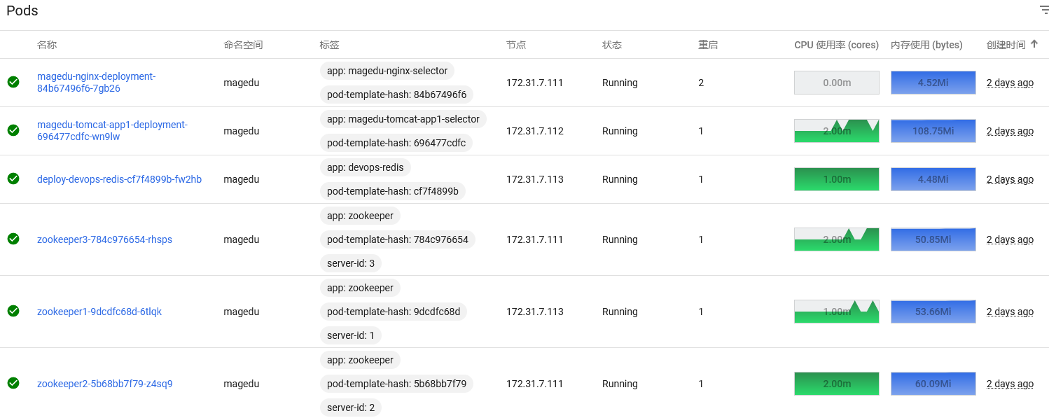
kubernetes中资源限制概括

Slide 6
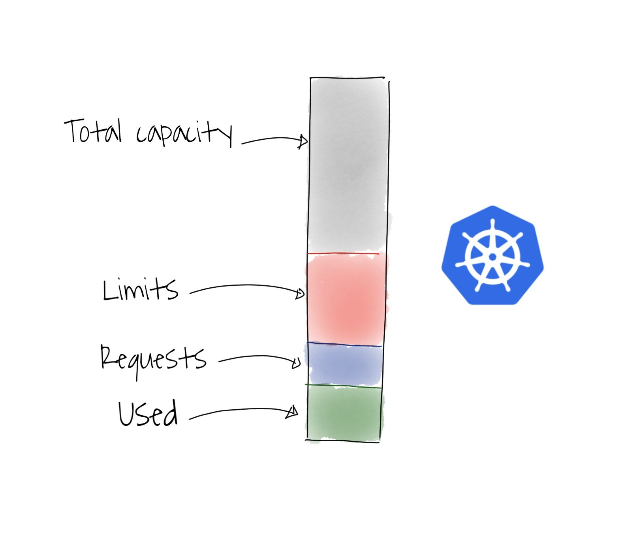
kubernetes中资源限制概括
CPU 以核心为单位。
memory 以字节为单位。
requests 为kubernetes scheduler执行pod调度时node节点至少需要拥有的资源。
limits 为pod运行成功后最多可以使用的资源上限。

Slide 7
2.kubernetes对单个容器的CPU及memory实现资源限制
https://kubernetes.io/zh/docs/tasks/configure-pod-container/assign-memory-resource/

Slide 8
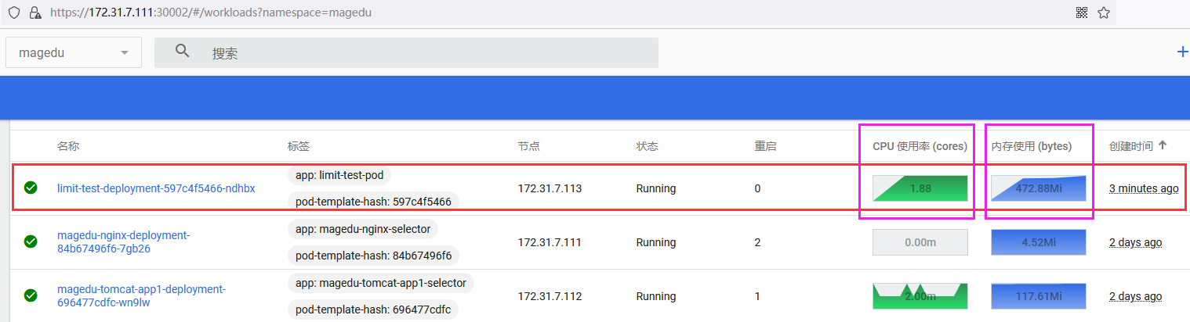
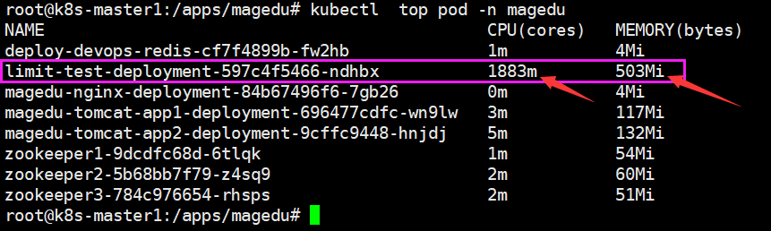
kubernetes对单个容器的memory实现资源限制
# kubectl apply -f case1-pod-memory-limit.yml

Slide 9
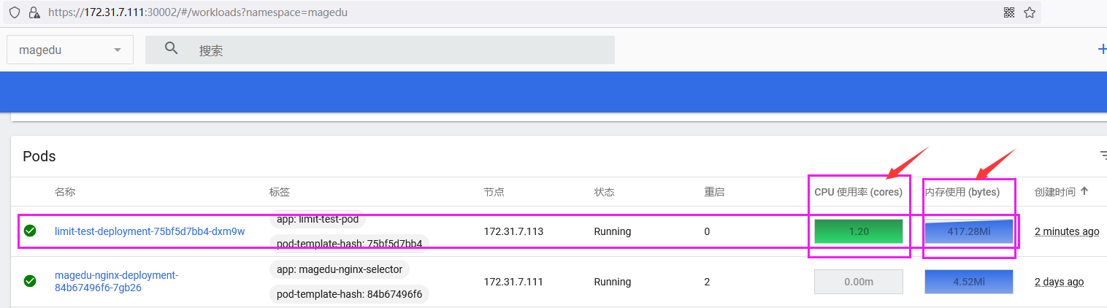
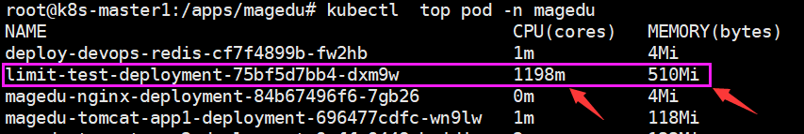
kubernetes对单个容器的CPU及memory实现资源限制
# kubectl apply -f case2-pod-memory-and-cpu-limit.yml
实现多个域名的ingress：
# kubectl apply -f ingress_multi-host.yaml

Slide 10
实现基于URL请求流量转发的ingress：
# kubectl apply -f ingress-url.yaml
3.kubernetes对单个pod的CPU及memory实现资源限制
Limit Range是对具体某个Pod或容器的资源使用进行限制
https://kubernetes.io/zh/docs/concepts/policy/limit-range/
限制namespace中每个Pod或容器的最小与最大计算资源
限制namespace中每个Pod或容器计算资源request、limit之间的比例
限制namespace中每个存储卷声明（PersistentVolumeClaim）可使用的最小与最大存储空间
设置namespace中容器默认计算资源的request、limit，并在运行时自动注入到容器中

Slide 11
kubernetes对单个pod的CPU及memory实现资源限制
# kubectl apply -f case3-LimitRange.yaml

Slide 12
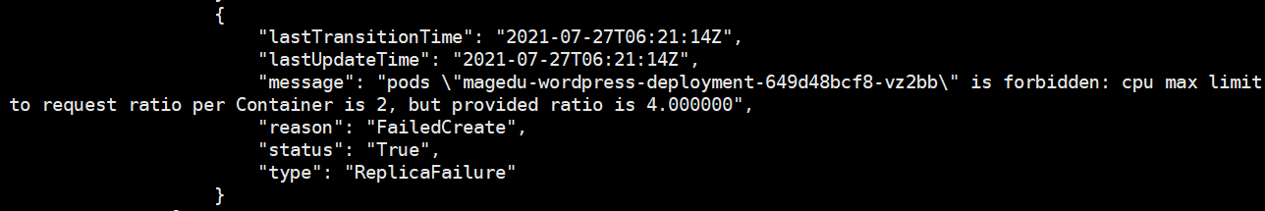
kubernetes对单个pod的CPU及memory实现资源限制
限制案例1：CPU与内存 RequestRatio比例限制：
# kubectl apply -f case4-pod-RequestRatio-limit.yaml
# kubectl get deployments magedu-wordpress-deployment -n magedu -o json

Slide 13
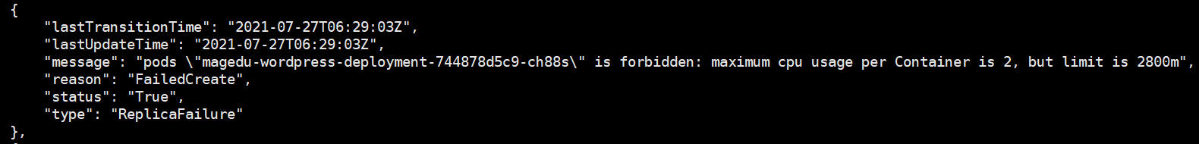
kubernetes对单个pod的CPU及memory实现资源限制
限制案例2：CPU与内存或超分限制：
# kubectl apply -f case5-pod-cpu-limit.yaml

Slide 14
实现多个https域名的ingress：
# kubectl apply -f ingress-https-magedu_multi-host.yaml
4.kubernetes对整个namespace的CPU及memory实现资源限制
https://kubernetes.io/zh/docs/concepts/policy/resource-quotas/
限定某个对象类型（如Pod、service）可创建对象的总数；
限定某个对象类型可消耗的计算资源（CPU、内存）与存储资源（存储卷声明）总数

Slide 15
# kubectl apply -f case6-ResourceQuota-magedu.yaml

Slide 16
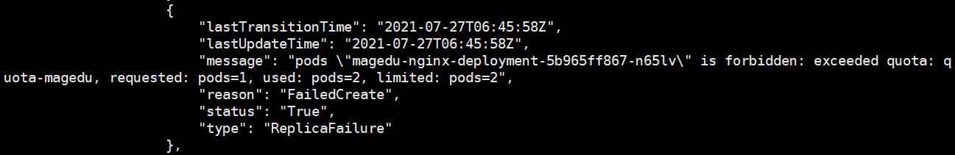
限制案例1：Pod副本数限制：
# kubectl apply -f case7-namespace-pod-limit-test.yaml

Slide 17
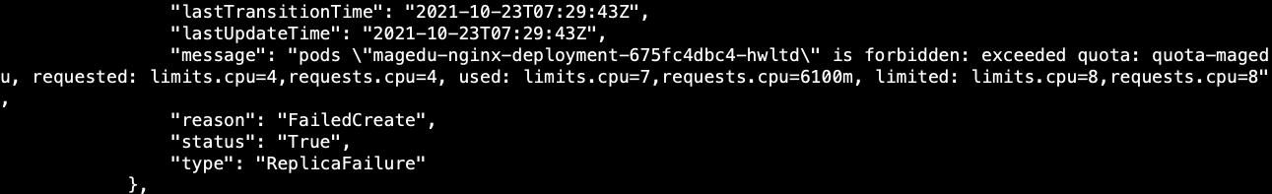
限制案例2：CPU总计核心数限制：
# kubectl apply -f case8-namespace-cpu-limit-test.yaml

Slide 18
Thank You!
讲师：张士杰（杰哥）
http://www.magedu.com

